Slide 1
Autentifikácia emócií operátora na základe výrazu tváre
bc. Maroš Kocúr

Slide 2
Dôležitosť rozpoznávania emócií v interakcii človek-stroj.
Možnosti využitia v robotike, zdravotníctve a bezpečnosti.
Vytvorenie systému na identifikáciu emócií operátora pomocou kamery a strojového učenia

Slide 3
Univerzálne emócie podľa Ekmana: Šťastie, smútok, hnev, strach, prekvapenie, znechutenie.
Metódy analýzy emócií:
  Tradičné: Geometrické črty, textúrové vlastnosti.
  Moderné: Konvolučné neurónové siete (CNN), hlboké učenie.

Slide 4
Metodika riešenia
Detekcia tváre: OpenCV (Haar Cascade), SSD.
Extrakcia príznakov: CNN (VGG, ResNet, ResEmoteNet).
Klasifikácia emócií: Softmax, SVM, kNN.
Použitý dataset: FER2013, RAF-DB.

Slide 5
Použité nástroje a ich prepojenie

Slide 6
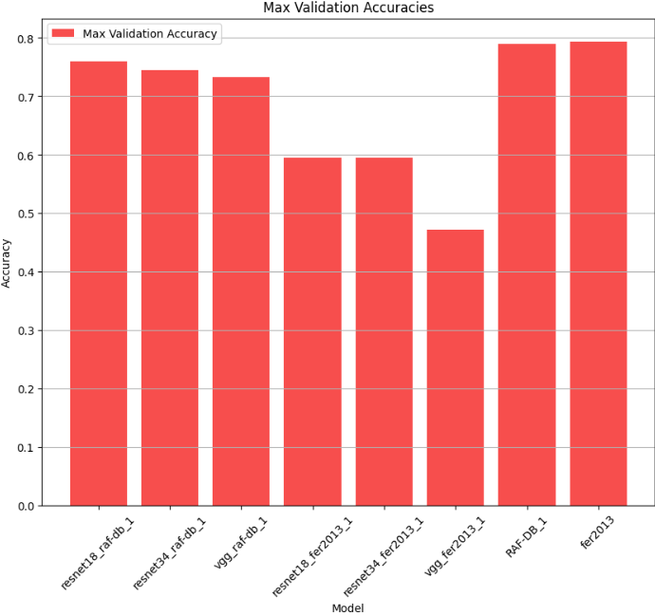
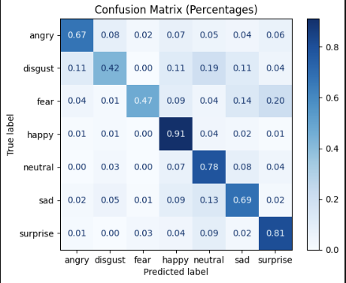
Experimenty a výsledky
ResEmoteNet on RAF-DB dataset

Slide 7
Zhrnutie a plán na budúci semeste
Dosiahnuté výsledky:
  Model s presnosťou nad 80 %.
  Implementácia v OpenCV a TensorFlow.
  Prvé testy v ROS2.
Dosiahnuté výsledky:
  Model s presnosťou nad 80 %.
  Implementácia v OpenCV a TensorFlow.
  Prvé testy v ROS2.
Plán na ďalší semester:
  Zlepšenie presnosti modelu.
  Testovanie v reálnom prostredí.

Slide 8
Experimenty a výsledky

